Slide 1
Сложные предложения с разными видами связи.
Выполнила
Музычук Светлана Сергеевна,
учитель русского языка и литературы ГОУ СПО НОУОР №1

Slide 2
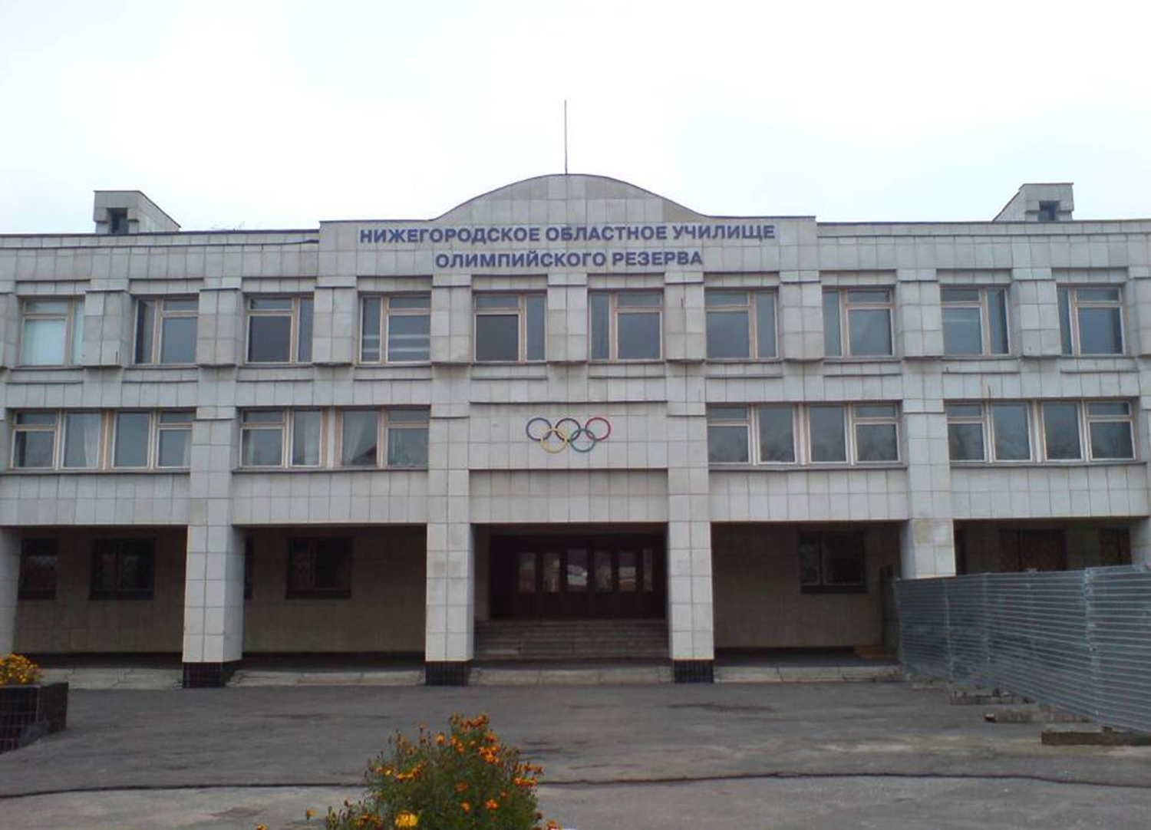

Slide 3
Русский язык! Тысячелетия создавал народ это гибкое, пышное, неисчерпаемо богатое, умное, поэтическое и трудовое орудие своей социальной жизни, своей мысли, своих чувств, своих надежд, своего гнева, своего великого будущего.
Толстой Л. Н.

Slide 4
Цели изучения раздела:
углубление представления о структуре сложного предложения;
овладение навыками пунктуации в сложном предложении с разными видами связи;
формирование умения использовать сложные предложения в устной и письменной речи.

Slide 5
Требования к уровню подготовки:
уметь находить грамматические основы сложных предложений;
определять средства связи между частями сложного предложения;
уметь классифицировать сложные предложения по видам связи; расставлять знаки препинания;
использовать сложные предложения с разными видами связи в устной и письменной речи.

Slide 6
Комбинации видов синтаксической связи в сложных предложениях

Slide 7
Сложные предложения с сочинительной и подчинительной связью
Жди меня, и я вернусь, не желай добра всем, кто знает наизусть, что забыть пора.
Сочинительная связь: [ ],и [ ] …
Подчинительная связь: […всем],(кто…),(что…)

Slide 8
Сложные предложения с сочинительной и бессоюзной связью
Река тоже присмирела, немного погодя в ней кто-то плеснул ещё в последний раз, и она стала неподвижна.
бессоюзная сочинительная
[ ],[ ], и [ ]

Slide 9
Сложные предложения с подчинительной и бессоюзной связью.
Как ни был он подготовлен, сердце ёкнуло: всё-таки большое событие.
подчинительная бессоюзная
( ), [ ]:[ ]

Slide 10
Сложные предложения с сочинительной, подчинительной и бессоюзной связью.
И он стал рассказывать, почему не вышло: кругом всё было заминировано, и, для того чтобы прорваться к Сальково, оставалась только узкая полоска в несколько десятков метров.
подчин. Бессоюз. Сочин. Подчин.
[ ],( ):[ ],и [,(для того чтобы),]

Slide 11
Трудные случаи пунктуации в сложных предложениях с разными видами связи.

Slide 12
Две или несколько сочинительных частей распространяются общей для них придаточной частью:
Когда Гаврила Иванович начинал говорить, густые брови у него поднимались и лоб покрывался тонкими морщинками.
общая часть
(когда), [ ]и[ ]

Slide 13
Каждая из сочинённых частей или одна из них имеет при себе одну или несколько придаточных частей:
Женщина всё говорила и говорила, и, хотя, слова её были привычными, у Сабурова от них вдруг защемило сердце.
[ ], и[,(хотя),]

Slide 14
Технологическая карта.
Тема : Сложные предложения с разными видами связи.
Требования к уровню подготовки:
- уметь находить грамматические основы;
- видеть средства связи;
- понимать смысловые отношения между частями предложения;
- расставлять знаки препинания.
Средства обучения:
§ 27
Элементы содержания:
Комбинации видов связи могут быть следующие:
- сочинение и подчинение: Комната, в которую мы вошли, была разделена барьером, и я не видел, с кем говорила и кому униженно кланялась моя мать.
- сочинение и бессоюзная связь: Река тоже присмирела, немного погодя в ней кто-то плеснул в последний раз, и она стала неподвижна.
- подчинение и бессоюзная связь: Как ни был он подготовлен, сердце ёкнуло: всё-таки большое событие.
-сочинение, подчинение и бессоюзная связь: По берегам росли плакучие ивы, и они купали свои ветви в чистых водах небольшой речки, которая бежала куда-то на Север; кругом стояла тишина.
Задания:
Упражнения 240, 243, 247.
Расставьте знаки препинания: Женщина всё говорила и говорила и хотя слова её были привычными у Сабурова от них вдруг защемило сердце.
В родительском доме всё было по-прежнему и если Володе казалось домашнее пространство как будто сузившимся то это только от того что за годы отсутствия он очень повзрослел и вырос.

